Slide 1

类型四 分析地理成因类

Slide 2
原因类设问常以区域图为信息载体，就区域内典型地理现象或地理事物进行设问，常见的设问形式有“说明××形成的原因”“试分析××地理现象发生的(自然或人为)原因”“简述××地区发展××的理由”等。在分析该类试题时，要注意把握两点：(1)要清楚重要地理事象的组成因子，并理解因子与地理事象之间的因果联系；(2)明确要分析的原因类型。地理原因包括自然原因和人为原因两种。自然原因一般从纬度位置、海陆位置、地形、地势、气候、水文、植被、土壤、矿产、洋流等方面来分析；人为原因一般从人口、工农业、城市、交通、市场、政策、科技等方面来分析。

Slide 3
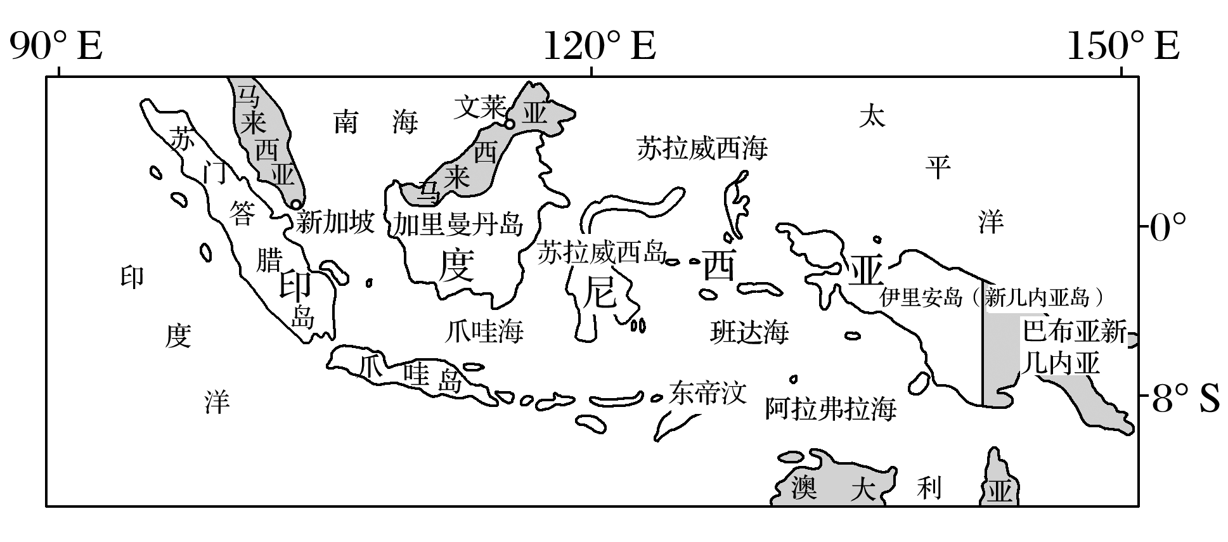
考向1 自然或人文地理事象的成因分析
真题再现 (2013·广东文综)印度尼西亚是世界上最大的群岛国家，河流众多而短小，渔业资源丰富。根据下列材料，结合所学知识，完成下列问题。
材料一 印度尼西亚地理位置示意图。

Slide 4
材料二 爪哇岛地处板块边界上，北部是平原，南部是熔岩高原和山地，山间多宽广盆地，是世界上雷雨最多、土壤最肥沃、人口密度最高的地区之一。
(1)爪哇岛是世界上雷雨最多的地区之一，其原因是什么？
解析 地面受热强烈，空气上升运动明显，同时空气要达到过饱和，这时才会形成雷雨天气。
答案 原因：①地处热带；②周围水域广阔；③地形复杂；④空气对流强烈。
解析答案

Slide 5
(2)分析印度尼西亚渔业资源丰富的自然原因。
解析 印度尼西亚是全世界最大的群岛国家，海域面积广阔；河流众多，从陆地上带来众多饵料；纬度位置低，有利于浮游生物生长。
答案 原因：①岛屿多，海域广阔；②热量充足，生物生长速度快；③入海河流众多，饵料丰富。
解析答案

Slide 6
模板构建 常见问题的原因及答题术语：
1.气候成因分析
地理要素 | 影响因素 | 原因分析
气温 | 太阳辐射(纬度)、大气环流、下垫面状况等 | ①纬度低，获得的太阳辐射较多，气温较高。纬度高，获得的太阳辐射较少，气温较低。纬度低，气温的年变化较小，纬度高，气温的年变化较大。②寒流对沿岸气候有降温减湿作用，寒流经过的地区气温相对较低。暖流对沿岸气候有增温增湿作用，暖流经过的地区气温相对较高。

Slide 7
气温 | 太阳辐射 (纬度)、大气环流、下垫面状况等 | ③沿海地区受海洋影响大，气温年变化和日变化小。 ④地势高的地区气温低(海拔每升高100米，气温下降约0.6℃)。⑤人类活动破坏植被，气温年变化和日变化增大。⑥城市排放的人为热较多，形成城市热岛效应，气温高于郊区

Slide 8
降水 | 海陆位置、大气环流、洋流、植被和水文状况、人类活动等 | ①沿海地区降水多，大陆内部干旱少雨；②锋面(冷锋、暖锋、准静止锋)过境时都易产生降水，低压中心气流上升，多阴雨天气；③迎风坡降水多，背风坡降水少；④暖流对沿岸气候有增温增湿的作用；⑤植被覆盖率高的地区以及湖沼、水库周围，空气湿度较大，降水相对较多；⑥人类活动的影响主要体现在城市雨岛效应、人工降雨等方面

Slide 9
2.河流特征成因分析
地理要素 | 影响因素 | 原因分析
流量变化 | 降水量的变化或气温变化；流域面积的大小；水利工程和湖泊的调蓄功能 | 降水量季节变化大，河流的流量季节变化大；以冰雪融水补给为主的河流，气温高，冰雪融化量大，河流流量大；流域面积广，河流的流量较大；修建水利工程(水库)，下游的流量变化减小；湖泊对径流有调节作用，湖泊下游地区河流的流量变化减小

Slide 10
凌汛 | 纬度、流向、流域气候 | ①由较低纬向较高纬流；②有结冰期(气温在0℃以下)，结冰时间较高纬早、较低纬晚，融冰时间较低纬早、较高纬晚
水能 | 流量、落差 | 流域内降水多，河流流量大，且水位落差大的河流水能丰富
航运价值 | 自然因素(河流的通航里程、水量大小及其变化)和社会经济因素(流域内经济发达程度、人口和城市数量) | ①气候：降水量大，流量大，降水季节变化小，冬季气温在0℃以上，无结冰期，常年可通航。②地形：平原地形，河宽水深，水流平缓，则航运价值大。③流域内人口密度大，经济发达，客货运输量大，则航运价值大

Slide 11
3.人口变化的原因分析
 | 原因分析
人口迁移 | 自然原因 | 迁往自然条件好的地区(具体结合地区特点分析)
 | 经济原因 | 迁往经济发达和工资水平高的地区
 | 社会原因 | 政策、战争、就业机会和婚姻家庭等
人口增长模式转变 | 经济的发展、医疗水平的提高、生育观念的转变、社会福利制度的完善等

Slide 12
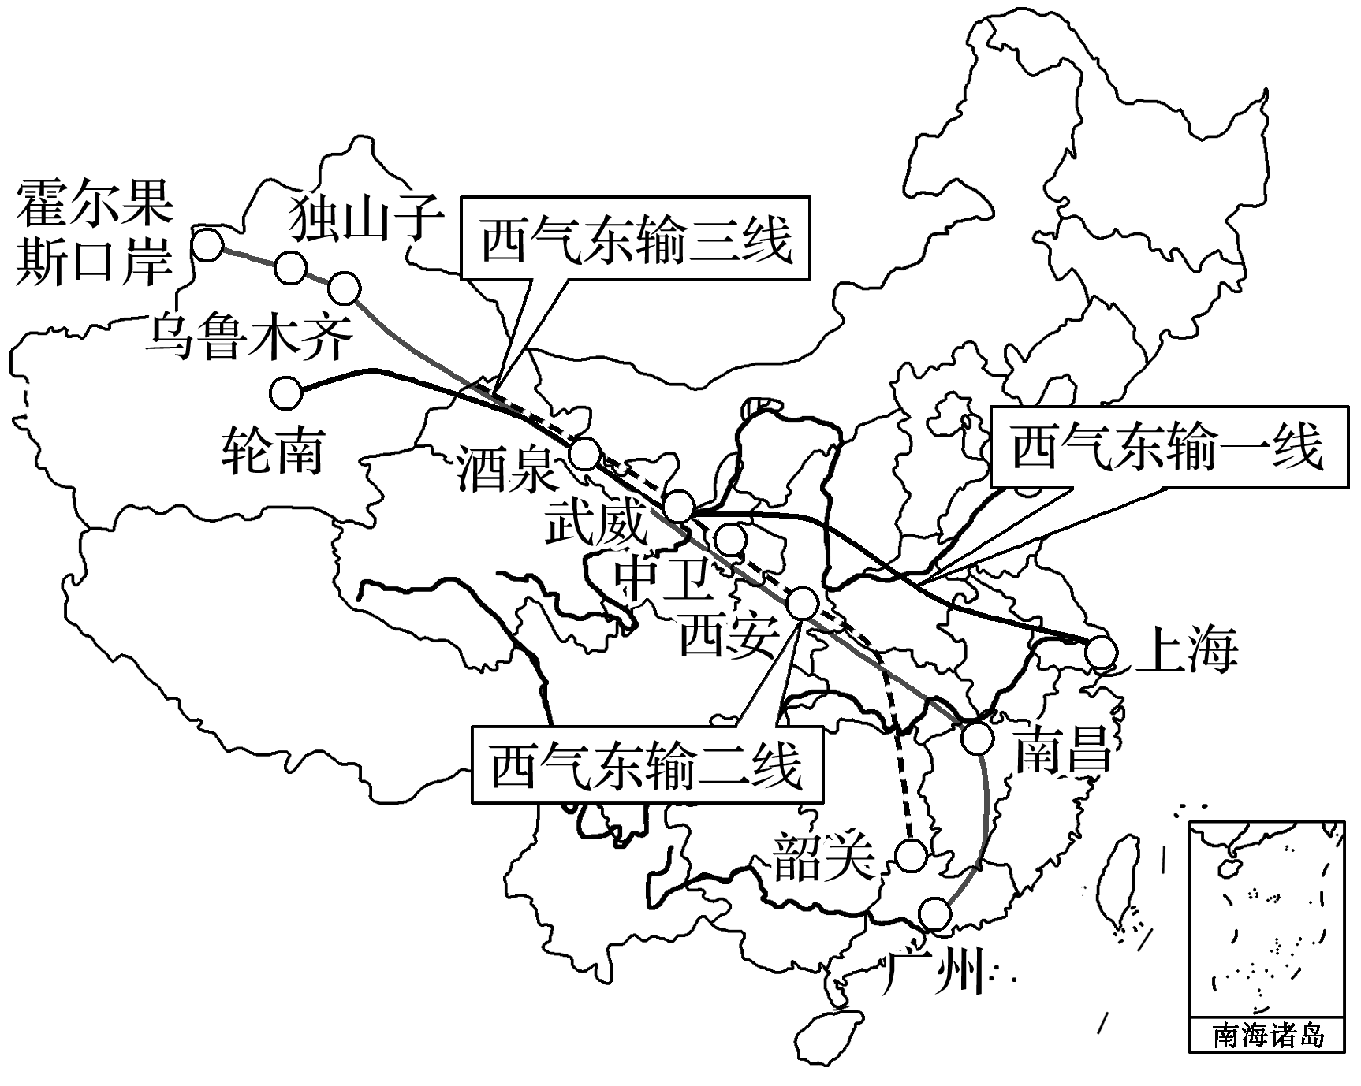
对点练1 读“西气东输一、二、三线工程示意图”，完成下列问题。
(1)分析与西气东输一线相比，西气东输二线的优点。
解析答案

Slide 13
解析 西气东输二线的优点可从气源地、接受天然气的地区、对我国的能源安全以及环境保护的意义方面考虑。
答案 与西气东输一线相比，西气东输二线气源充足，覆盖华南能源短缺区；有利于优化我国能源消费结构，缓解因燃烧煤炭而造成的酸雨等环境问题；有利于从供给多元化方面保证我国的能源安全；将促进我国节能减排目标的实现，进一步拉动相对落后的我国西部地区经济的发展。

Slide 14
(2)试分析规划多条西气东输路线的原因。
解析答案

Slide 15
解析 规划多条西气东输路线与东部地区能源需求量大和带动西部沿线地区经济发展有关。
答案 ①东部地区经济发达，能源需求量大，而能源贫乏；
②调整我国能源消费结构，减少环境污染；
③带动西部地区及沿线经济发展。

Slide 16
(3)除从国外进口天然气外，解决中国能源问题的措施还有哪些？
解析 解决我国能源问题应从“开源”和“节流”两个方面分析。
答案 建立能源储备体系；加大能源勘探与开采力度，增加石油产量；稳妥发展核电；因地制宜地发展沼气、太阳能、水能、风能、海洋能等；加大技术革新，发展清洁燃烧技术、洁净煤技术；提高能源的利用率，提高公民节约能源的意识；实现产业升级，适当限制耗能大的工业发展；发展乙醇汽油等。
解析答案

Slide 17
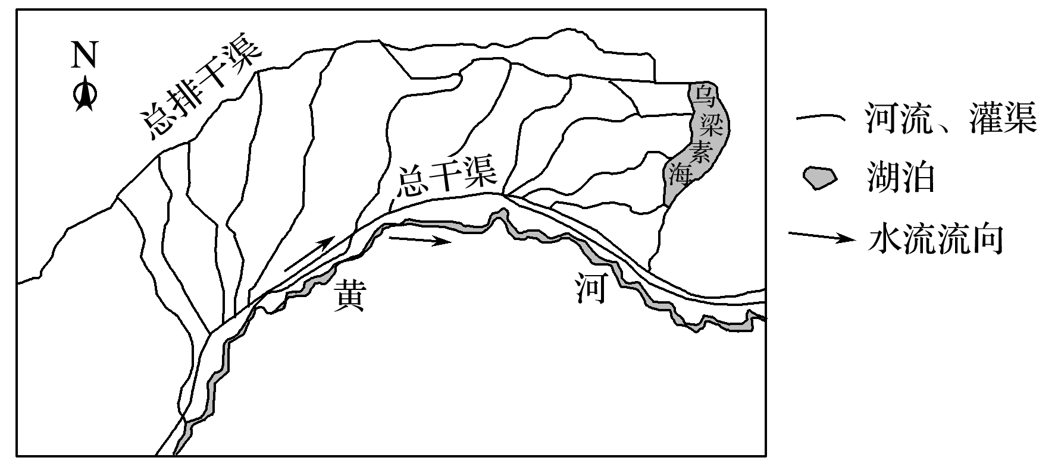
考向2 资源或环境问题的成因分析
真题再现 (2015·新课标全国文综Ⅱ)阅读图文材料，完成下列要求。
下图示意河套平原地区。当地将黄河水通过引水渠引入区内灌溉农田，农田灌溉退水经过排水渠汇入乌梁素海。近年来，乌梁素海出现污染加重趋势。
(1)指出长期维持河套灌渠功能必须解决的问题，并简述原因。
解析答案

Slide 18
解析 根据所学知识可知，灌渠的问题主要在于泥沙淤积，主要的原因是引水灌溉。
答案 问题：泥沙淤积。
原因：黄河含沙量大，引水入灌渠后流速变缓，泥沙易沉积。

Slide 19
(2)分析近年来乌梁素海污染严重的原因。
解析答案

Slide 20
解析 由于农田灌溉的退水经过水渠汇入乌梁素海，农业生产过程中使用大量的化肥、农药残留在土壤中，农药、化肥随灌溉退水流入乌梁素海，造成严重污染。此外，该区域气候干燥，湖水流动性差，造成污染严重。
答案 河套灌区的农田退水绝大部分排入该湖，化肥、农药的使用使得湖水污染加剧；当地工业与城乡生活废水也都排入该湖。所在区域气候干燥，降水少，湖水以水渠进入和排出，吞吐量较小，流动性差，污染物在湖中积累，污染逐渐严重。

Slide 21
(3)提出治理乌梁素海污染的措施。
解析 乌梁素海污染来源主要是河套平原灌溉退水从农田中带来的农药、化肥、泥沙等，因而可以从减少排放、过滤泥沙、生物净化等角度思考治理污染的措施。
答案 ①减少化肥、农药的使用，改变种植结构，采取绿色生产；
②严格执行工业和生活废水的排放标准，控制入湖废水排放量；
③及时清淤，采用生物措施净化；
④执行环保法，加大违法排污处罚力度；
⑤加大环保宣传，增强人们的环保意识等。
解析答案

Slide 22
模板构建
1.自然灾害成因分析
地质灾害 | 自然原因 | 地形起伏大；地壳运动导致岩石破碎；降水集中；植被覆盖率低
 | 人为原因 | 对植被的破坏；工程建设等
洪涝灾害 | 自然原因 | 降水强度大，降水持续时间长，导致河流水量大；地势低洼，排水不畅；支流众多，流域面积大等
 | 人为原因 | 人口密度大，上游植被破坏较严重，水土流失严重；围湖造田等

Slide 23
干旱灾害 | 自然原因 | 气候干旱，降水少；降水和蒸发的时空变化、气候异常等导致河流水量小且季节变化大
 | 人为原因 | 人口稠密，工农业发达，用水量大；水污染和浪费严重

Slide 24
2.环境问题的成因及解决措施分析
环境问题 | 成因分析 |  | 解决措施
水土流失 | 自然原因 | ①地势起伏大，坡度大；②土质疏松，垂直节理发育(如黄土高原)；③降水量大且集中，多暴雨；④植被覆盖率低 | 调整土地利用结构，因地制宜，促进农林牧综合发展，扩大林、草种植面积，改善天然草场的植被状况，合理放牧；大力开展矿区的土地复垦工作；采用工程、生物、技术措施，加强小流域综合治理
 | 人为原因 | ①过度垦殖、过度放牧、过度樵采；②开矿；③土地利用不合理等

Slide 25
土壤盐碱化 | 自然原因 | ①地势低洼，排水不畅；②旱涝灾害频繁 | 引淡淋盐；井排井灌；秸秆覆盖；营造防护林；间作套种等
 | 人为原因 | 不合理的灌溉，只灌不排
土地沙漠化 | 自然原因 | 气候干旱，土质疏松，植被少，大风日数多 | 合理利用水资源；利用生物措施和工程措施构筑防护体系；调节农、林、牧用地之间的关系；从开源和节流两方面，解决农牧区的能源问题；控制人口数量，提高人口素质
 | 人为原因 | 过度樵采，过度放牧，过度开垦，水资源的不合理利用

Slide 26
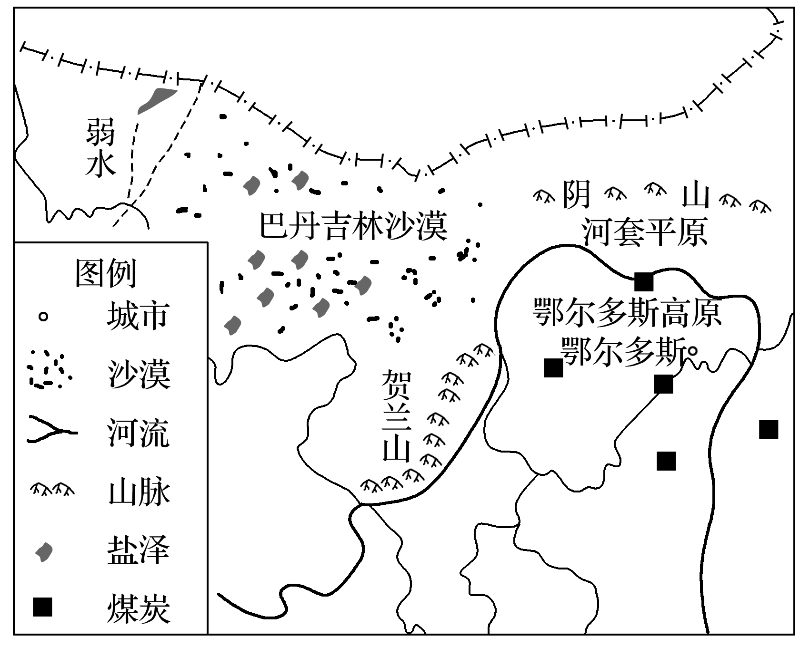
对点练2 阅读材料，回答问题。
材料 据报道，近年来我国出现了很多大片房屋空置没人居住的“鬼城”。内蒙古鄂尔多斯的康巴什新城是中国“鬼城”的代表。它位于鄂尔多斯市中南部，是鄂尔多斯市新的政治、文化中心，2006年成为市政府驻地，常住人口2.8万人，总面积355平方千米。鄂尔多斯市位于内蒙古自治区西南部，
三面被黄河环绕，南邻古长城。区域内煤炭、天然气等矿产丰富，有库布齐沙漠。如图为鄂尔多斯市及相邻区域略图。

Slide 27
(1)巴丹吉林沙漠多盐泽，简述其形成过程。
答案 巴丹吉林沙漠地势四周高、中间低，处于内流区，内流河带来水分和盐分；位于温带大陆性气候区，气候干旱，降水少；太阳辐射强，蒸发量大于降水量；多大风天气，加剧水分蒸发，易形成含盐量大的盐泽。
答案

Slide 28
(2)从城市化角度分析康巴什新城成为“鬼城”的原因。
答案 康巴什新城城市用地规模扩大；鄂尔多斯地区人口稀少，本区域可供转化为城市人口的数量较少；新城区产业结构单一，无法吸引大量人口迁入。
答案

Slide 29
(3)有“扬眉吐气”(羊绒、煤炭、稀土、天然气)之称的鄂尔多斯高原，目前面临生态环境恶化的窘况。为加快经济发展，有人提议鄂尔多斯依托丰富的资源，大力发展能源重化工业，你认为是否可行？请阐述理由。
答案 可行。理由：鄂尔多斯高原地区煤炭等资源丰富，依托资源发展重化工业，延长产业链，提高附加值，可以将资源优势转变为经济优势；带动该地区经济发展，加快西部大开发步伐；邻近东北和华北地区，市场广阔；邻近京包、包兰铁路，交通便利；增加就业，加强民族团结。
或不可行。理由：该地区生态环境脆弱，发展能源重化工业可能造成植被破坏，进而引起土地荒漠化、水土流失等生态问题；工业“三废”污染严重；重化工业需水量大，加剧水资源短缺。
答案

